Slide 1
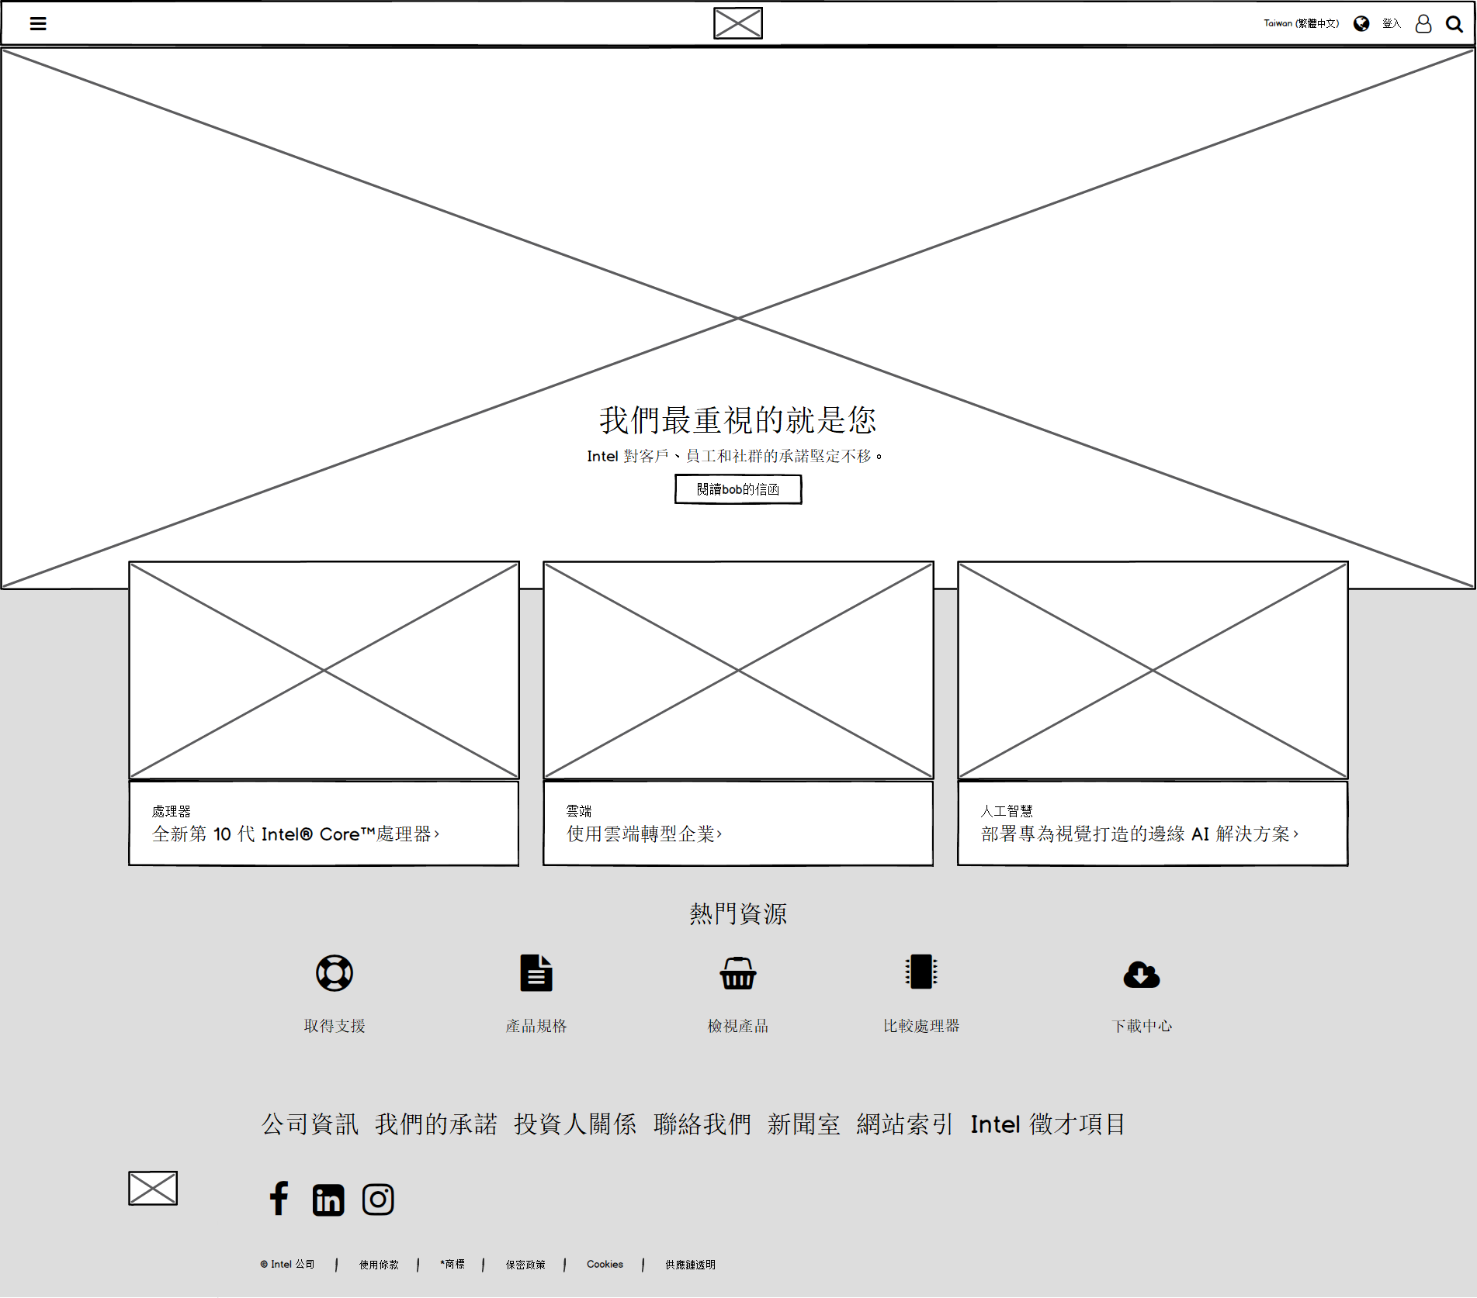
1
主導覽列
1
品牌LOGO
公司品牌形象
商品類別連結
提供資源類別連結
1
公司相關資訊

Slide 2
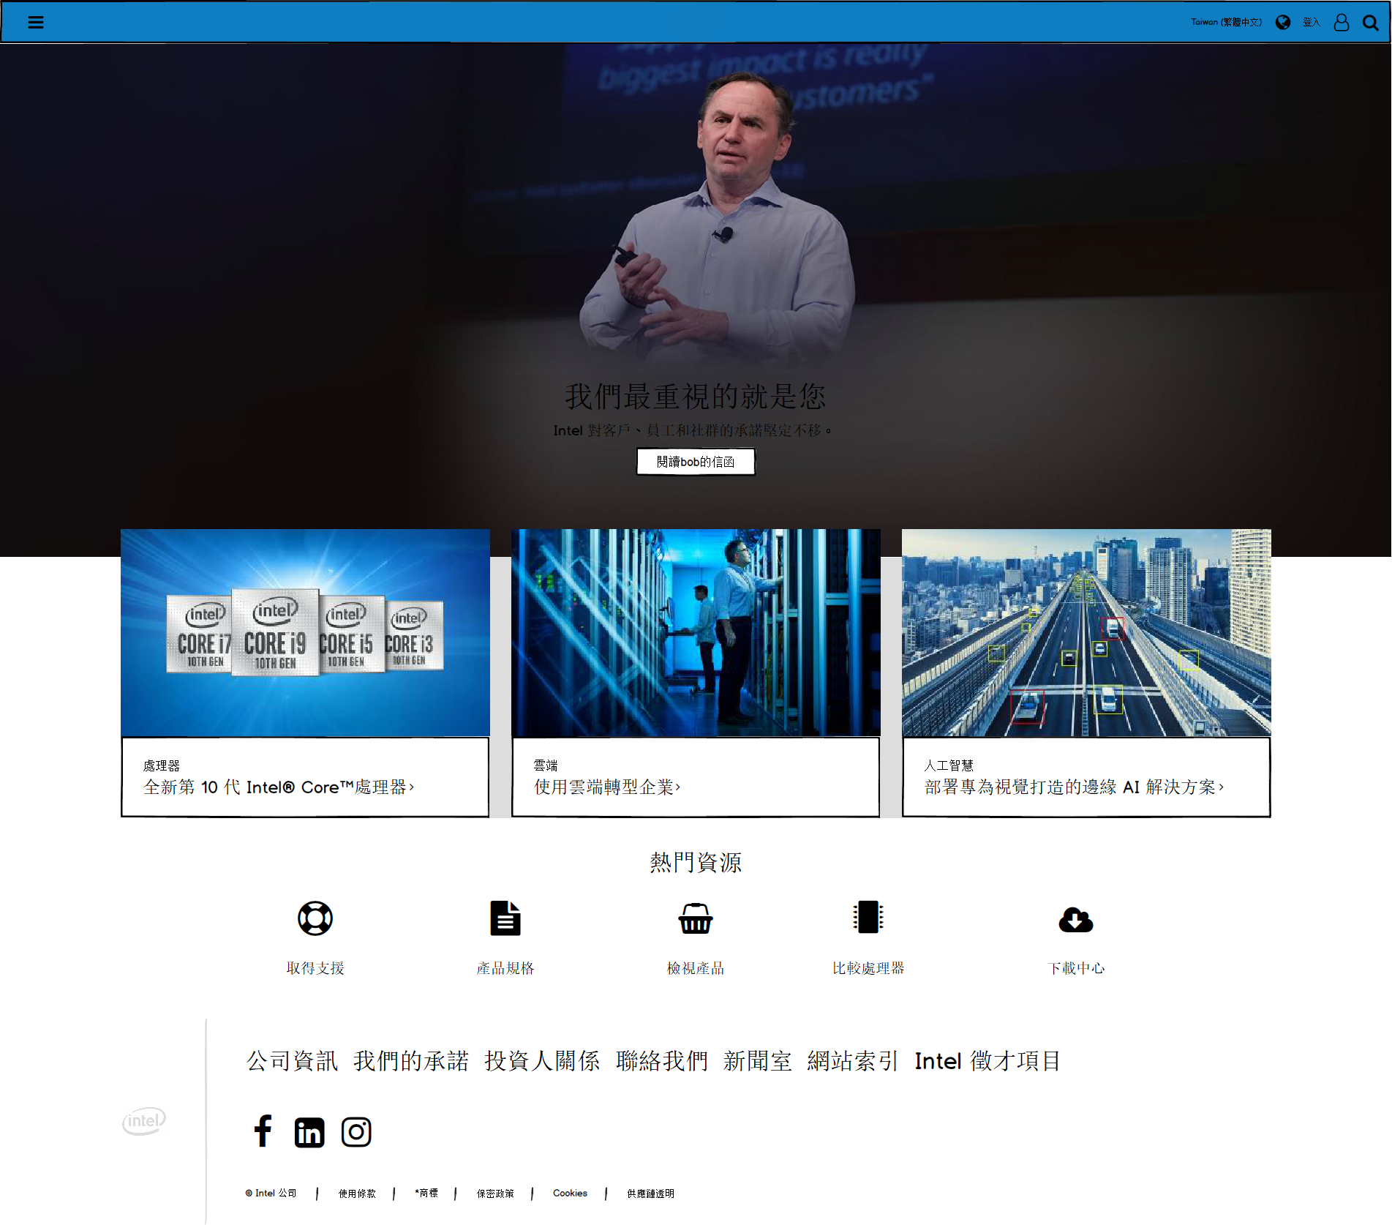
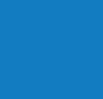
1
色彩
受大眾歡迎的顏色，天空和大海遼闊的景色都呈蔚藍色，網頁在瀏覽上給人較舒適的感覺
#127CC1
2
視覺回饋
READ MORE
Hover
READ MORE
Normal
READ MORE
Pressed
3
字型
4
LOGO
5
ICON

